Slide 1
МБОУ СОШ №8 с углубленным изучением отдельных предметов
Математика
Тема: Сложение смешанных чисел
6 класс
Учитель математики: Боровинская Д. А.

Slide 2
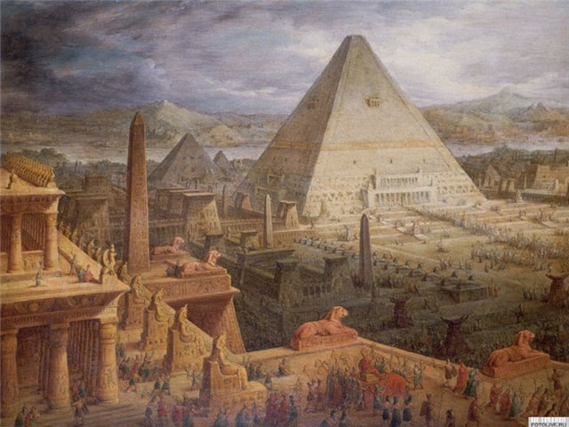
Устный счет

Slide 3
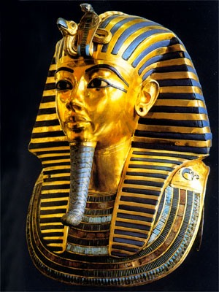
Математики Древнего Египта вместо обычных для нас знаков «+» и «-» использовали знаки «идущие ноги». Догадайтесь, какое действие обозначали каждым из этих знаков
+
_

Slide 4


6
2
7
5
Вставьте вместо квадратиков числа, чтобы равенства оказались верными

Slide 5




вычисли
2 3

Slide 6









Выполни действия

Slide 8
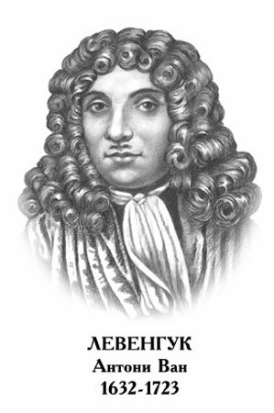
Изобретатель микроскопа Антони Ван Левенгук, первым обнаруживший в своем зубном налете живые микроорганизмы, тщательно ухаживал за своими зубами.

Slide 9
ключ:
= с = к
= л = а
= ю = д
= ь = о
Решите примеры и вы узнаете название средства, которое использовали для чистки зубов в XVIII веке.

Slide 10
Подведем итог:
Я доволен собой,
у меня все получилось !!!
Я старался, но у меня не все получилось!!!

